Slide 1

I Encontro de Biblioteca​s Escolares na Eurocidade​:
Xornada de Intercambi​o de Experienci​as (Galicia-N​orte de Portugal)
Ler ⁺ para conhecer ⁺

Slide 2


Ler ⁺ para conhecer ⁺
I Encontro de Biblioteca​s Escolares na Eurocidade​: Xornada de Intercambi​o de Experienci​as (Galicia-N​orte de Portugal)

Slide 3
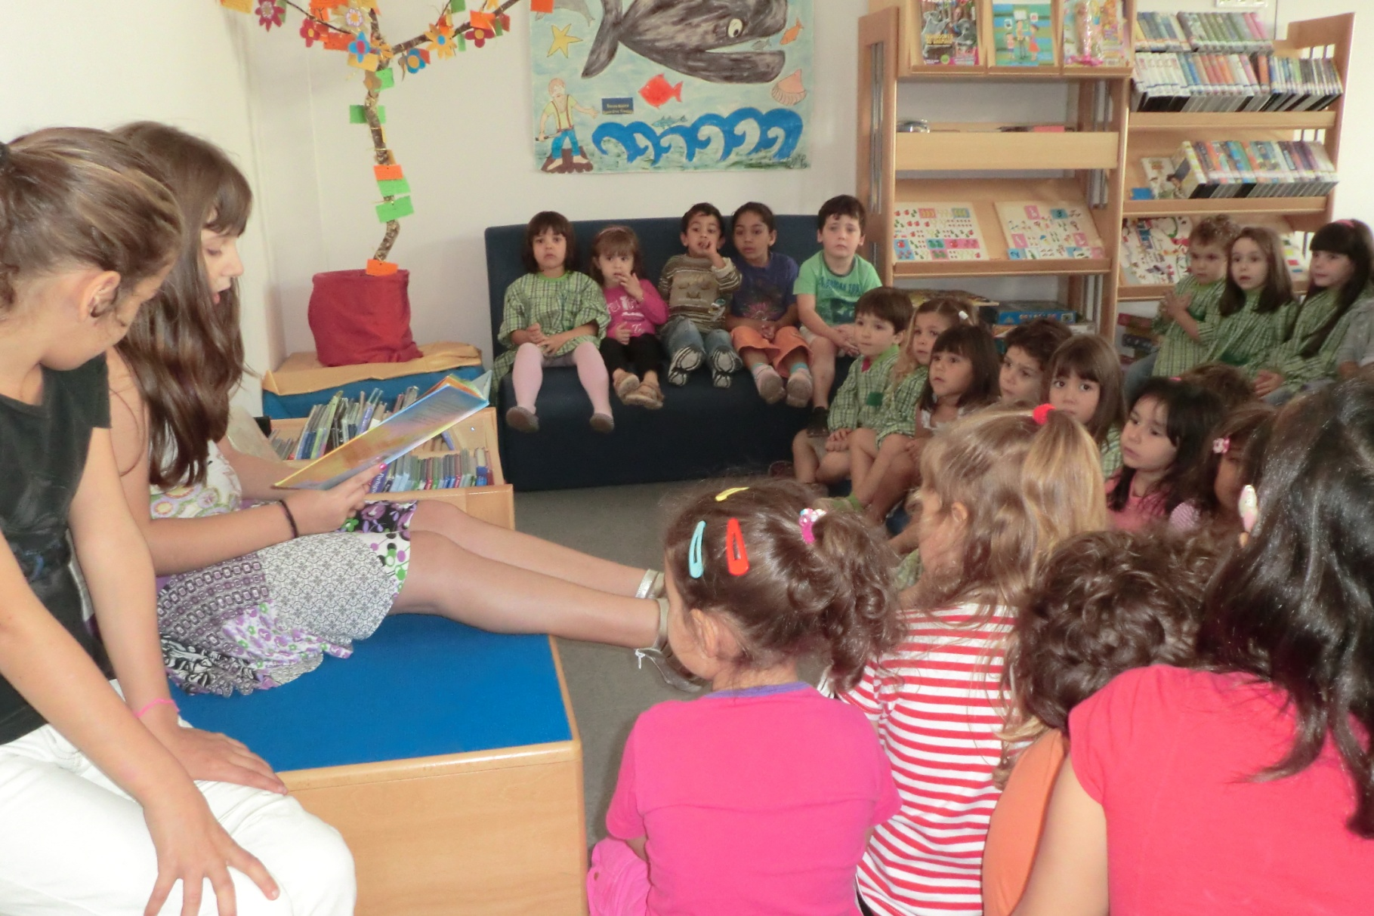
Ler ⁺ para conhecer ⁺
I Encontro de Biblioteca​s Escolares na Eurocidade​: Xornada de Intercambi​o de Experienci​as (Galicia-N​orte de Portugal)

Slide 4
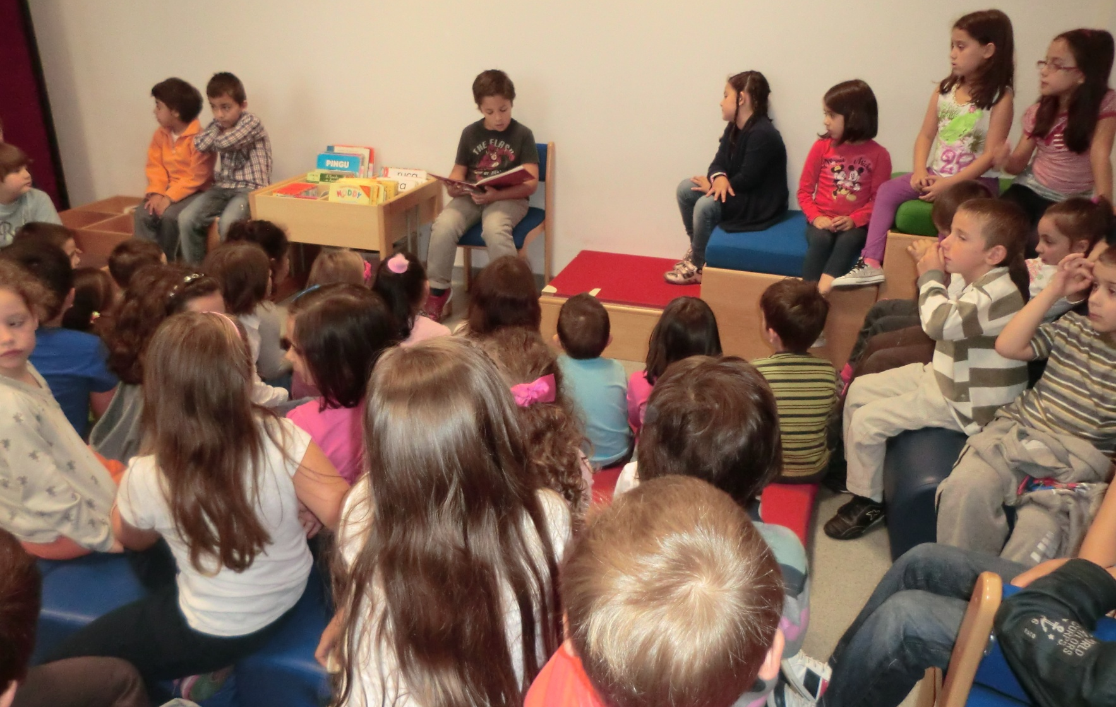
Ler ⁺ para conhecer ⁺
I Encontro de Biblioteca​s Escolares na Eurocidade​: Xornada de Intercambi​o de Experienci​as (Galicia-N​orte de Portugal)

Slide 5
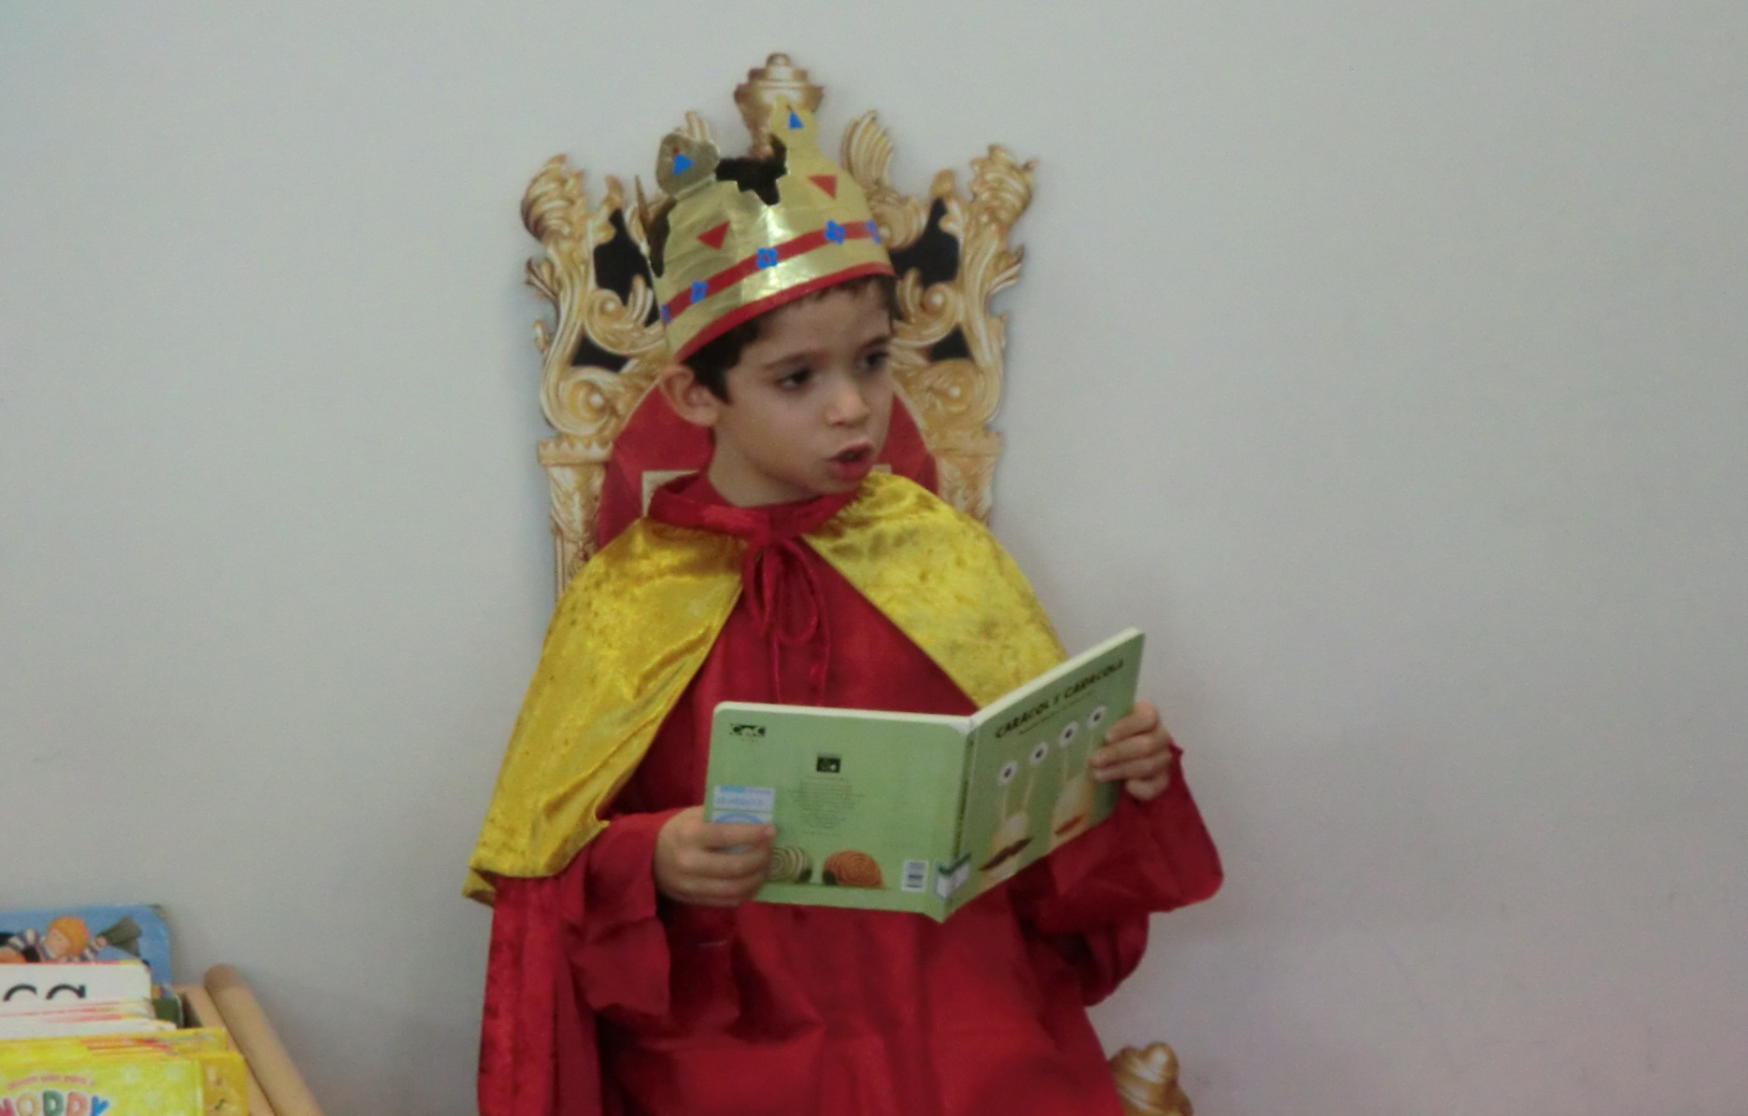
Ler ⁺ para conhecer ⁺
I Encontro de Biblioteca​s Escolares na Eurocidade​: Xornada de Intercambi​o de Experienci​as (Galicia-N​orte de Portugal)

Slide 6
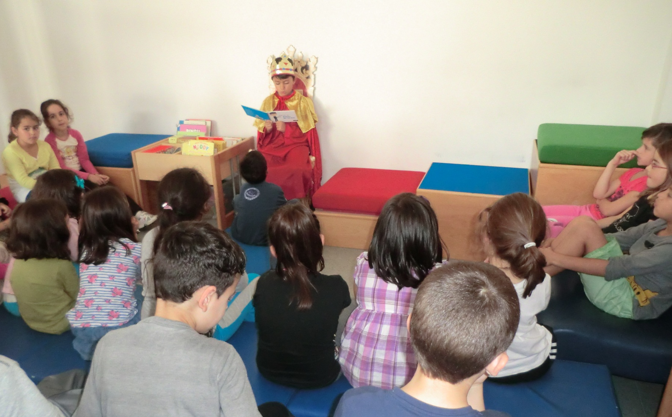
Ler ⁺ para conhecer ⁺
I Encontro de Biblioteca​s Escolares na Eurocidade​: Xornada de Intercambi​o de Experienci​as (Galicia-N​orte de Portugal)

Slide 7
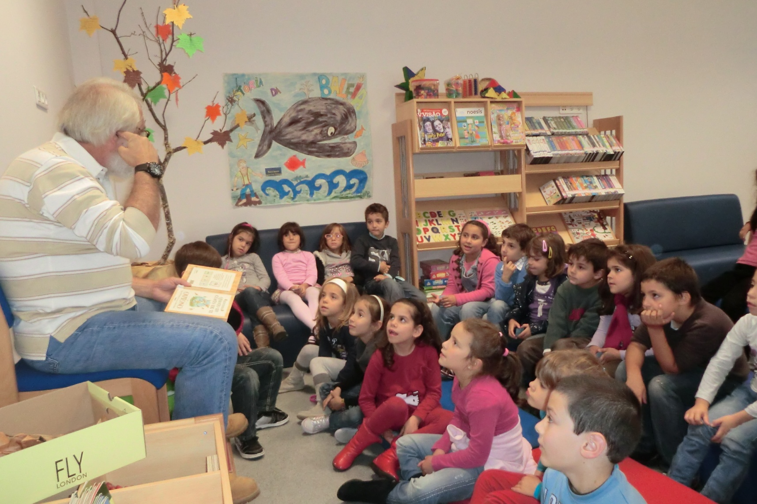
Ler ⁺ para conhecer ⁺
I Encontro de Biblioteca​s Escolares na Eurocidade​: Xornada de Intercambi​o de Experienci​as (Galicia-N​orte de Portugal)

Slide 8
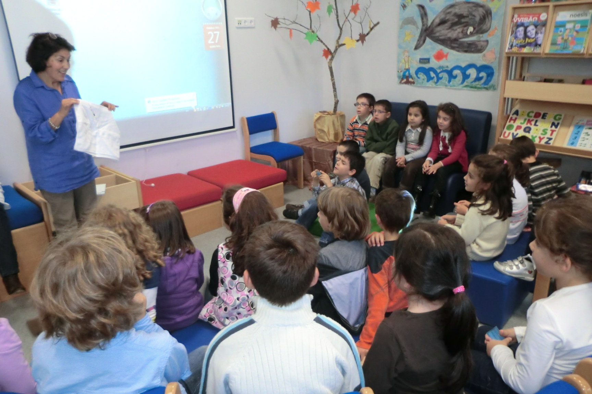
Ler ⁺ para conhecer ⁺
I Encontro de Biblioteca​s Escolares na Eurocidade​: Xornada de Intercambi​o de Experienci​as (Galicia-N​orte de Portugal)

Slide 9
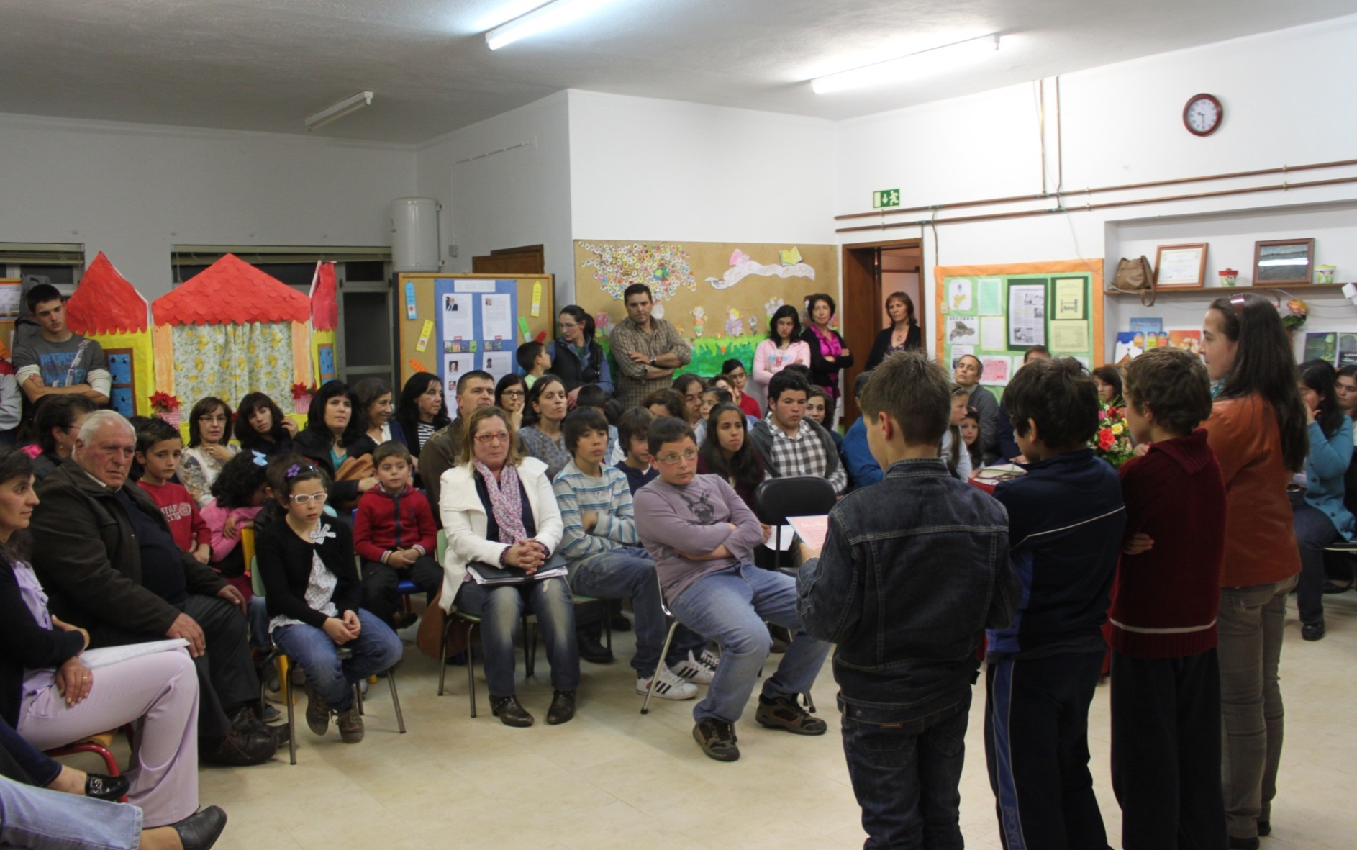
Ler ⁺ para conhecer ⁺
I Encontro de Biblioteca​s Escolares na Eurocidade​: Xornada de Intercambi​o de Experienci​as (Galicia-N​orte de Portugal)

Slide 10
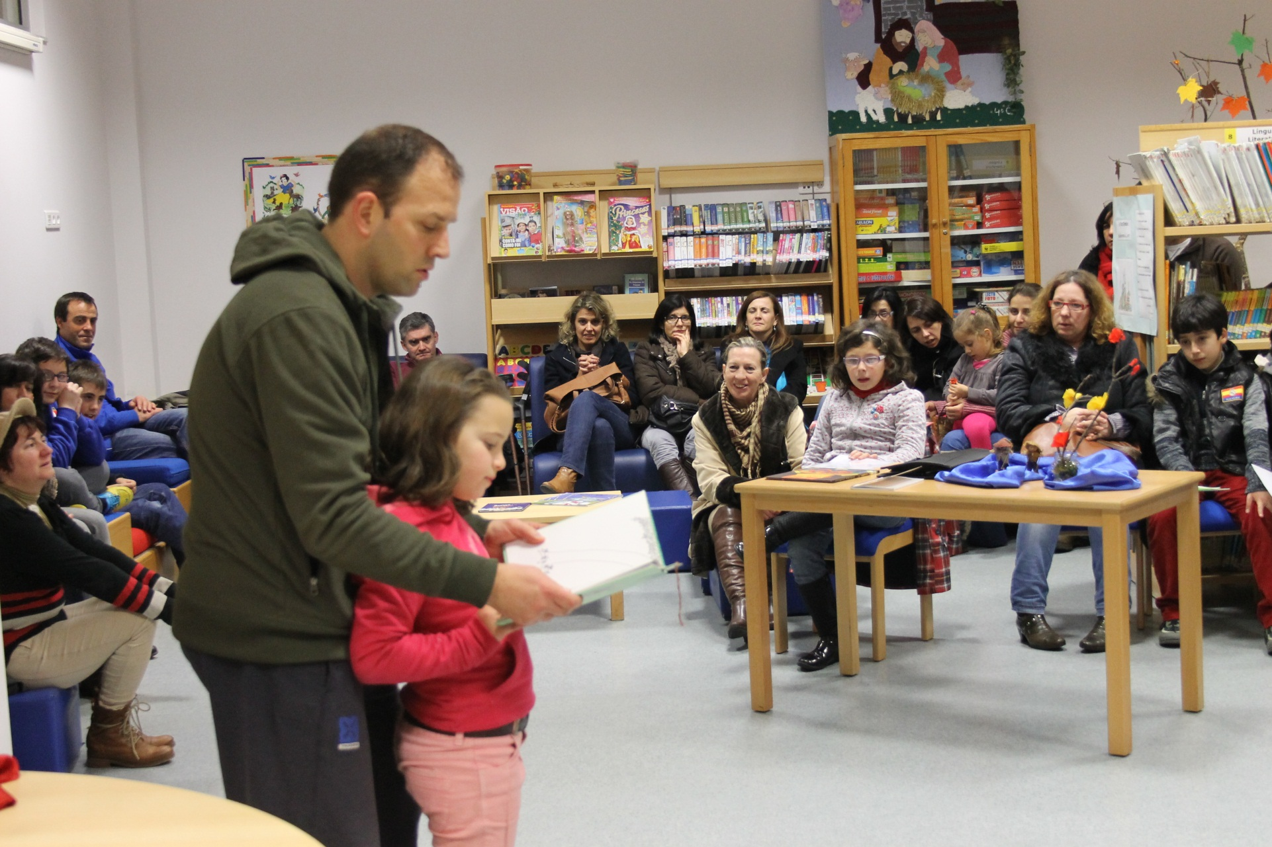
Ler ⁺ para conhecer ⁺
I Encontro de Biblioteca​s Escolares na Eurocidade​: Xornada de Intercambi​o de Experienci​as (Galicia-N​orte de Portugal)

Slide 11
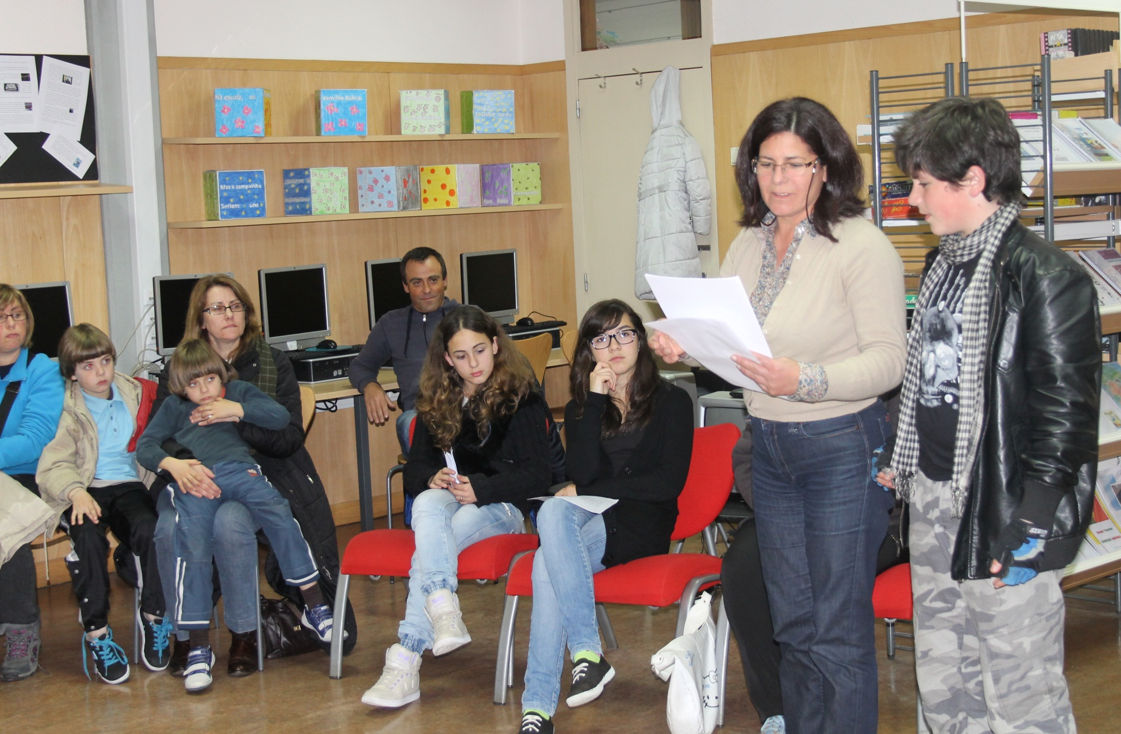
Ler ⁺ para conhecer ⁺
I Encontro de Biblioteca​s Escolares na Eurocidade​: Xornada de Intercambi​o de Experienci​as (Galicia-N​orte de Portugal)

Slide 12
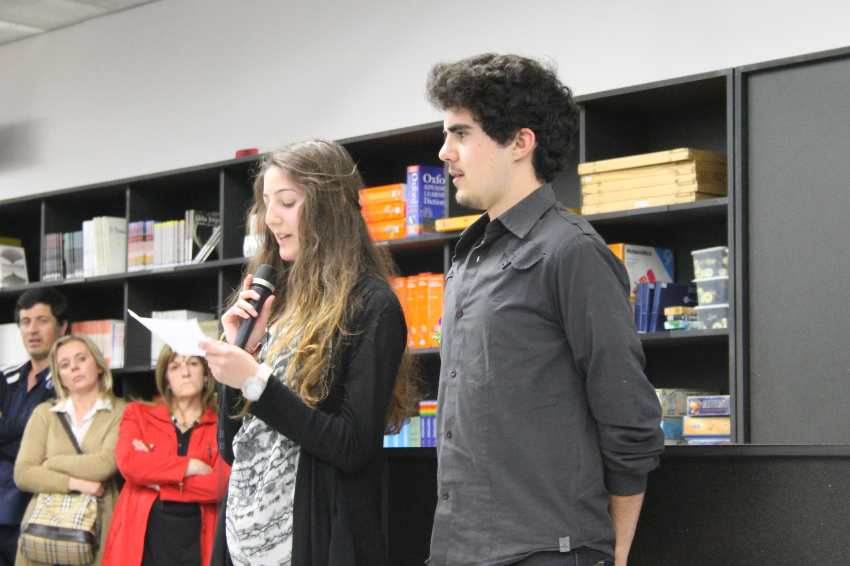
Ler ⁺ para conhecer ⁺
I Encontro de Biblioteca​s Escolares na Eurocidade​: Xornada de Intercambi​o de Experienci​as (Galicia-N​orte de Portugal)

Slide 13
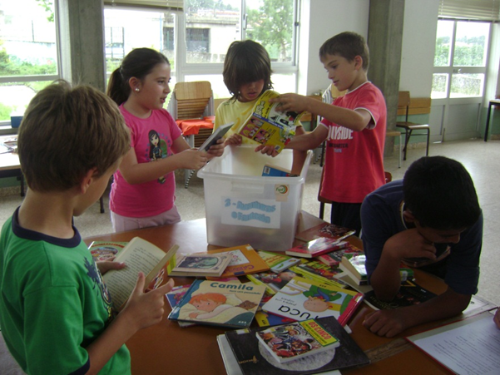
Ler ⁺ para conhecer ⁺
I Encontro de Biblioteca​s Escolares na Eurocidade​: Xornada de Intercambi​o de Experienci​as (Galicia-N​orte de Portugal)

Slide 14
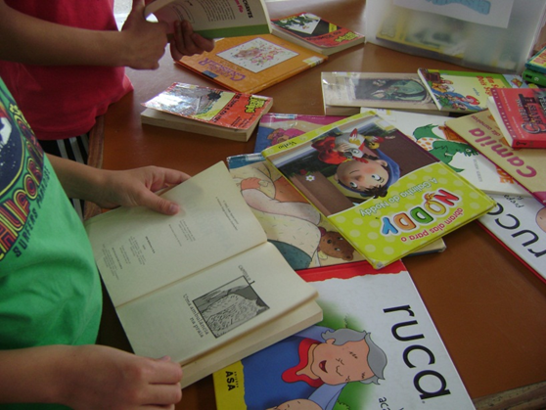
Ler ⁺ para conhecer ⁺
I Encontro de Biblioteca​s Escolares na Eurocidade​: Xornada de Intercambi​o de Experienci​as (Galicia-N​orte de Portugal)

Slide 15
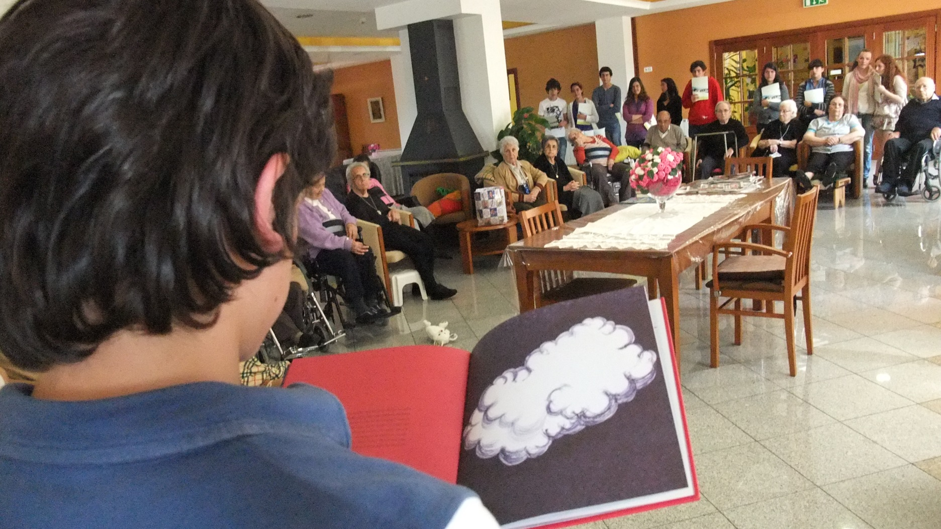
Ler ⁺ para conhecer ⁺
I Encontro de Biblioteca​s Escolares na Eurocidade​: Xornada de Intercambi​o de Experienci​as (Galicia-N​orte de Portugal)

Slide 16
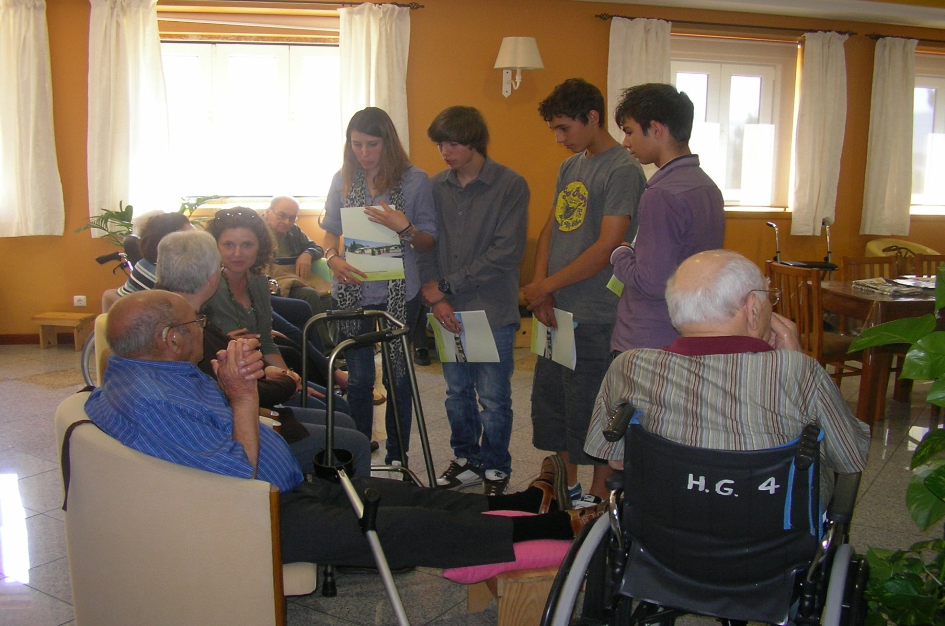
Ler ⁺ para conhecer ⁺
I Encontro de Biblioteca​s Escolares na Eurocidade​: Xornada de Intercambi​o de Experienci​as (Galicia-N​orte de Portugal)

Slide 17
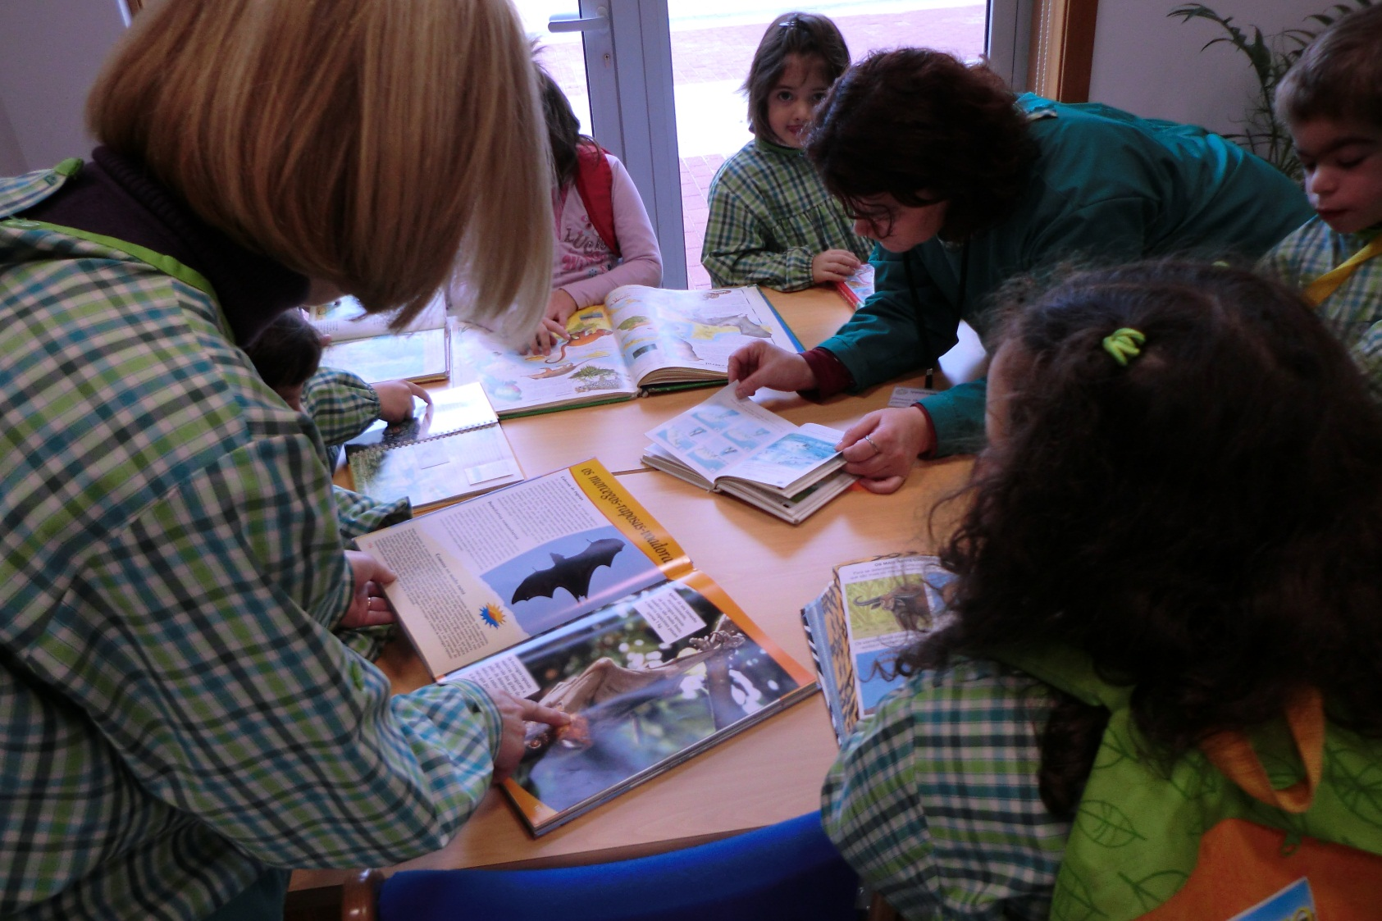
Ler ⁺ para conhecer ⁺
I Encontro de Biblioteca​s Escolares na Eurocidade​: Xornada de Intercambi​o de Experienci​as (Galicia-N​orte de Portugal)

Slide 18
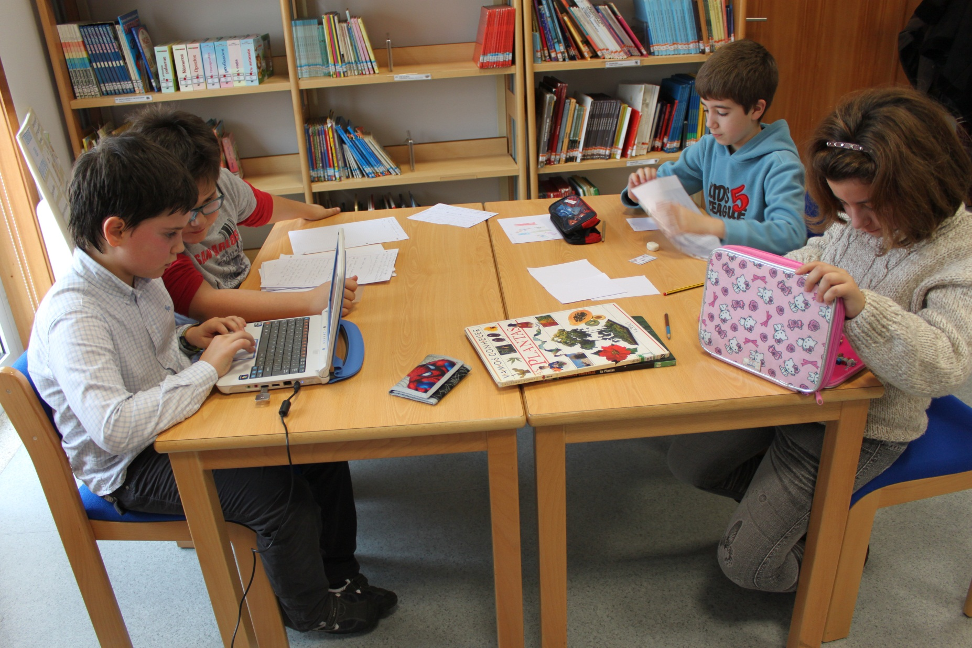
Ler ⁺ para conhecer ⁺
I Encontro de Biblioteca​s Escolares na Eurocidade​: Xornada de Intercambi​o de Experienci​as (Galicia-N​orte de Portugal)

Slide 19
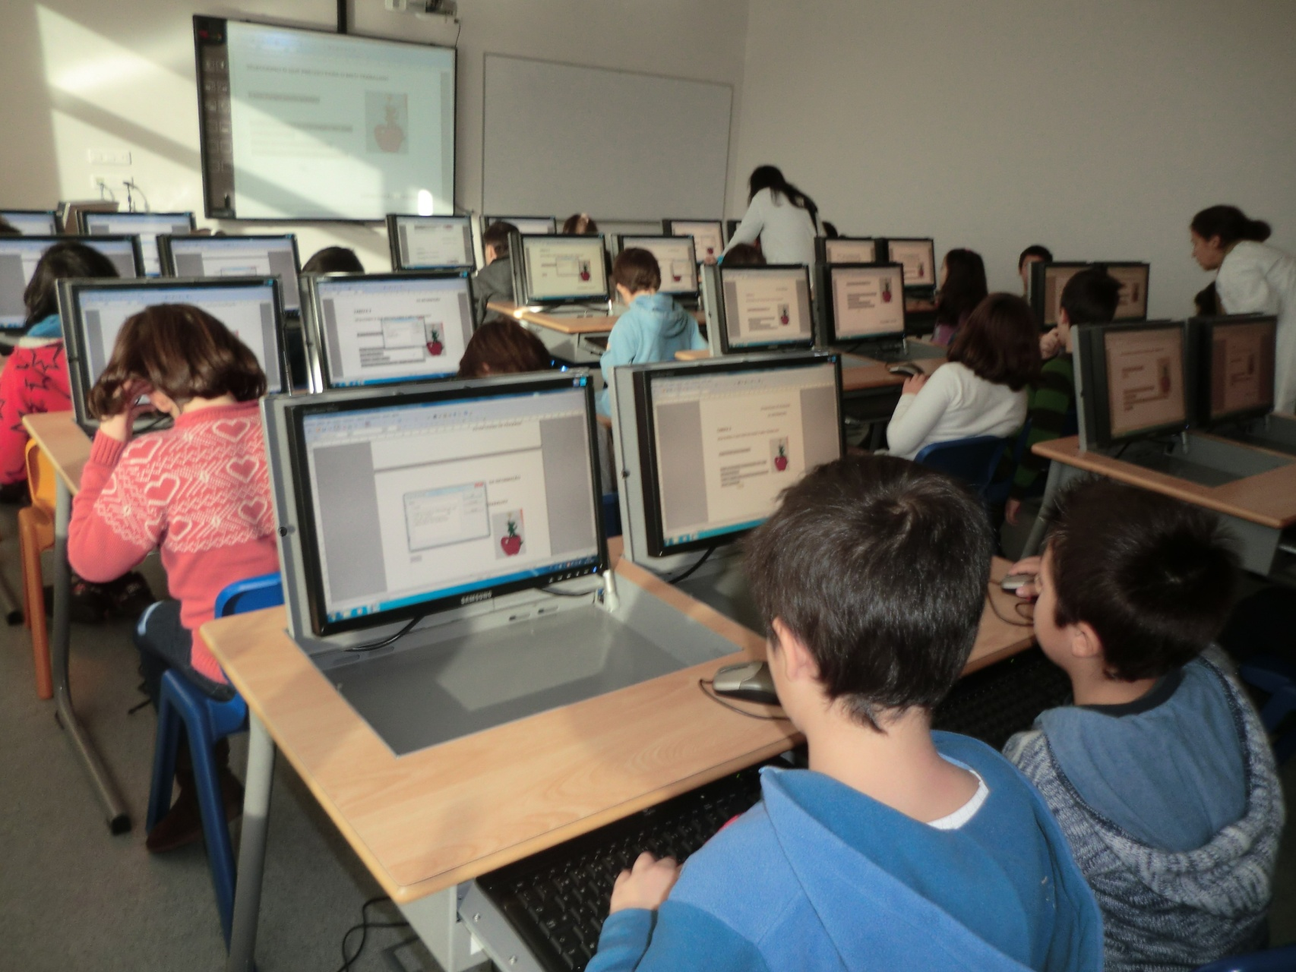
Ler ⁺ para conhecer ⁺
I Encontro de Biblioteca​s Escolares na Eurocidade​: Xornada de Intercambi​o de Experienci​as (Galicia-N​orte de Portugal)

Slide 20
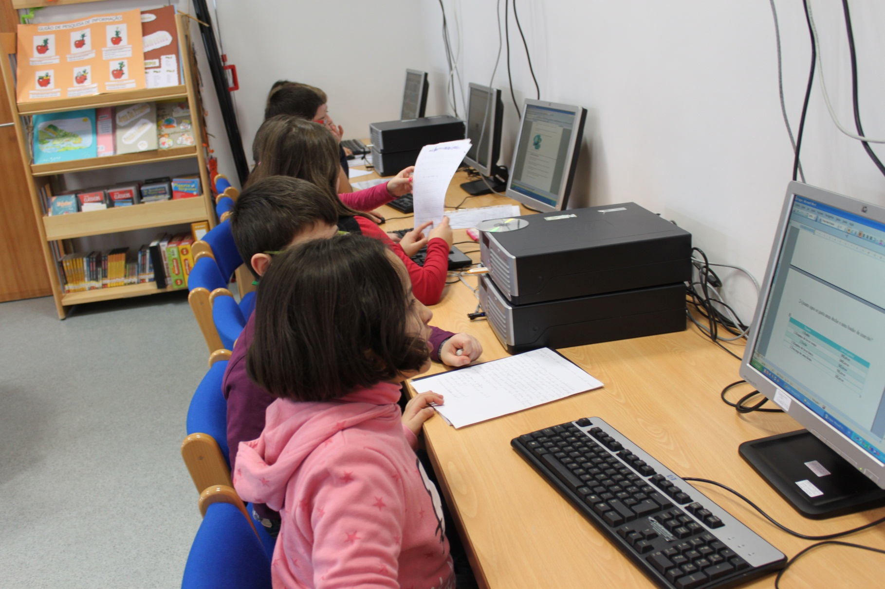
Ler ⁺ para conhecer ⁺
I Encontro de Biblioteca​s Escolares na Eurocidade​: Xornada de Intercambi​o de Experienci​as (Galicia-N​orte de Portugal)

Slide 21

Ler ⁺ para conhecer ⁺
I Encontro de Biblioteca​s Escolares na Eurocidade​: Xornada de Intercambi​o de Experienci​as (Galicia-N​orte de Portugal)

Slide 22
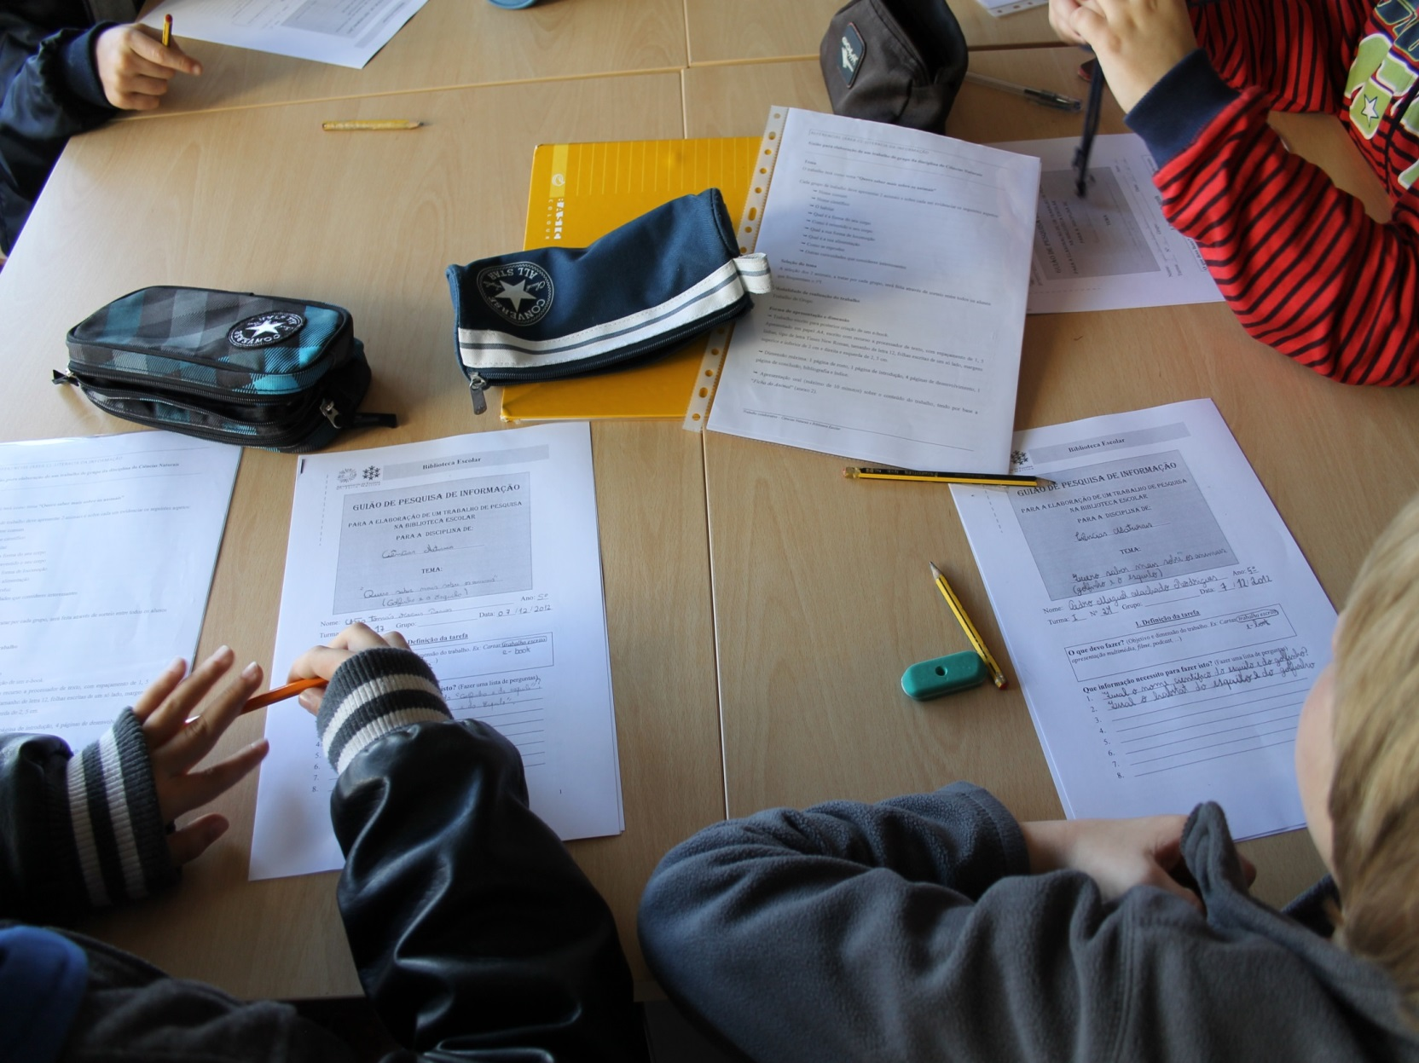
Ler ⁺ para conhecer ⁺
I Encontro de Biblioteca​s Escolares na Eurocidade​: Xornada de Intercambi​o de Experienci​as (Galicia-N​orte de Portugal)

Slide 23
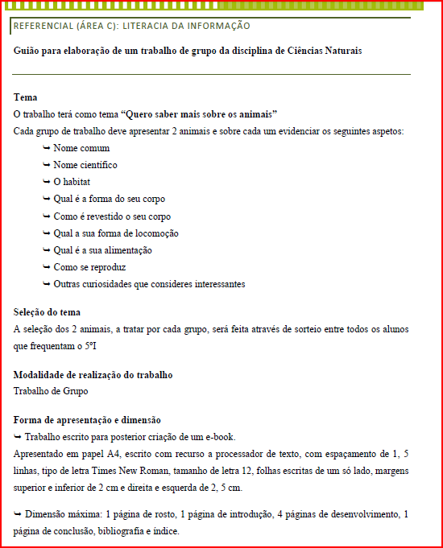
Ler ⁺ para conhecer ⁺
I Encontro de Biblioteca​s Escolares na Eurocidade​: Xornada de Intercambi​o de Experienci​as (Galicia-N​orte de Portugal)

Slide 24
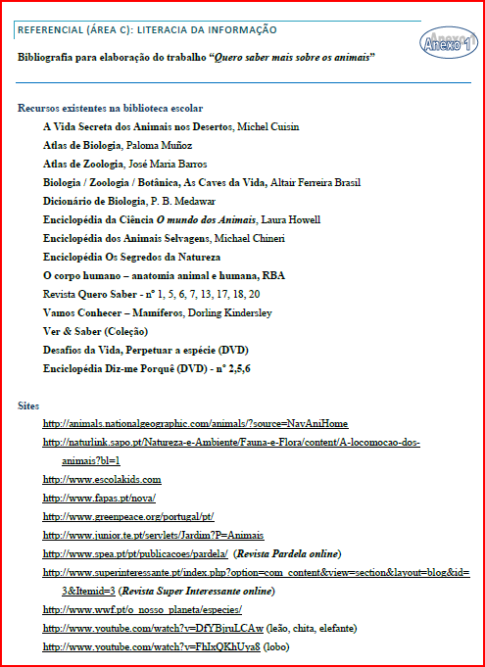
Ler ⁺ para conhecer ⁺
I Encontro de Biblioteca​s Escolares na Eurocidade​: Xornada de Intercambi​o de Experienci​as (Galicia-N​orte de Portugal)

Slide 25
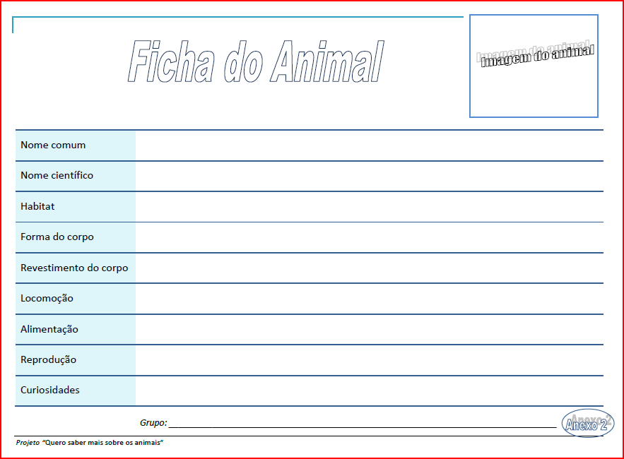
Ler ⁺ para conhecer ⁺
I Encontro de Biblioteca​s Escolares na Eurocidade​: Xornada de Intercambi​o de Experienci​as (Galicia-N​orte de Portugal)

Slide 26

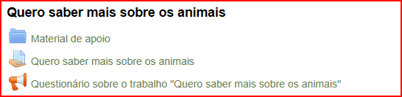
Ler ⁺ para conhecer ⁺
I Encontro de Biblioteca​s Escolares na Eurocidade​: Xornada de Intercambi​o de Experienci​as (Galicia-N​orte de Portugal)

Slide 27
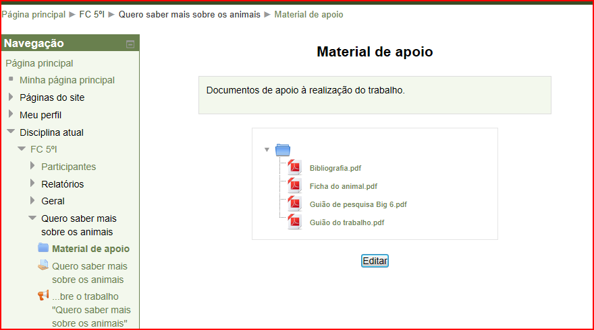
Ler ⁺ para conhecer ⁺
I Encontro de Biblioteca​s Escolares na Eurocidade​: Xornada de Intercambi​o de Experienci​as (Galicia-N​orte de Portugal)

Slide 28
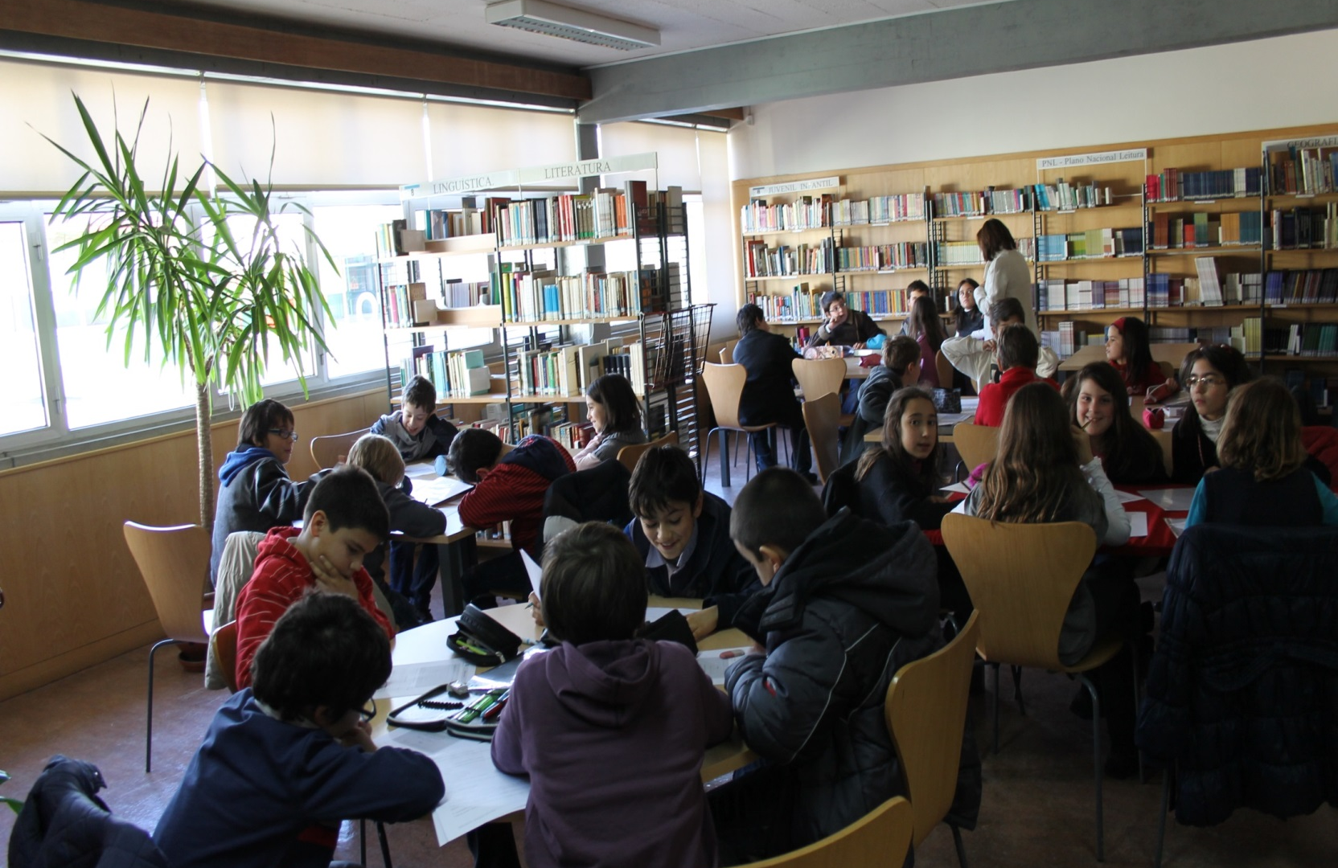
Ler ⁺ para conhecer ⁺
I Encontro de Biblioteca​s Escolares na Eurocidade​: Xornada de Intercambi​o de Experienci​as (Galicia-N​orte de Portugal)

Slide 29
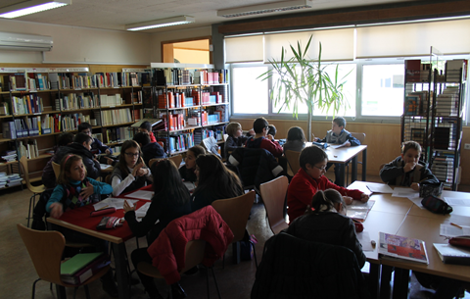
Ler ⁺ para conhecer ⁺
I Encontro de Biblioteca​s Escolares na Eurocidade​: Xornada de Intercambi​o de Experienci​as (Galicia-N​orte de Portugal)

Slide 30
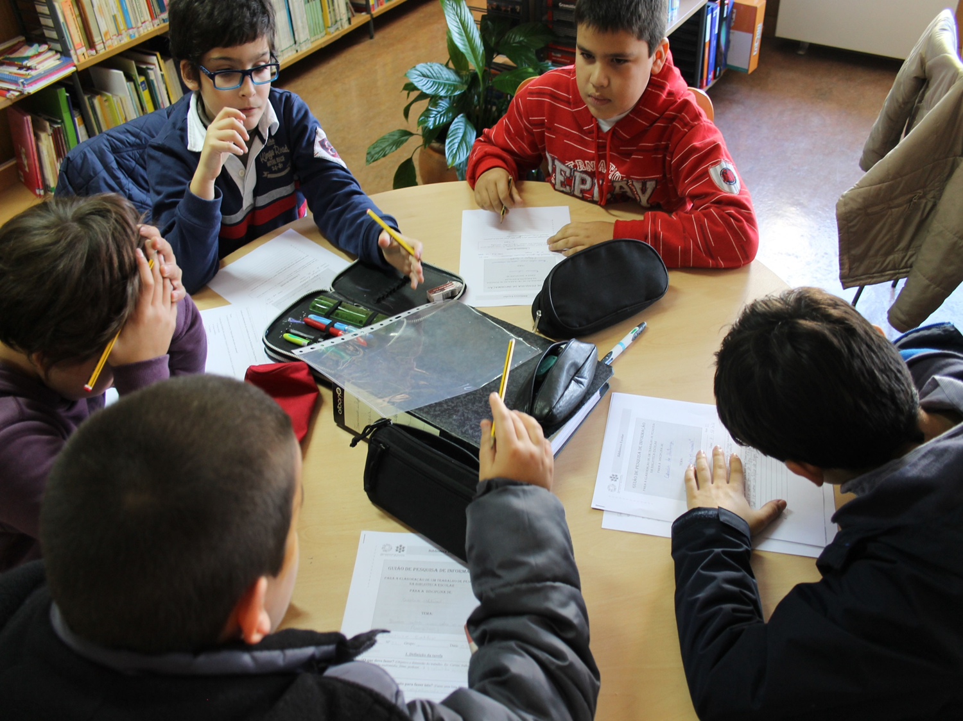
Ler ⁺ para conhecer ⁺
I Encontro de Biblioteca​s Escolares na Eurocidade​: Xornada de Intercambi​o de Experienci​as (Galicia-N​orte de Portugal)

Slide 31
Ler ⁺ para conhecer ⁺
Blogue das bibliotecas escolares – Trabalhos dos alunos
https://docs.google.com/file/d/0BzWJ7sZJpbr6aXQ0RFRRY19KeFk/edit?usp=sharing&pli=1
http://pt.calameo.com/read/00207244617ed5dd0f278
I Encontro de Biblioteca​s Escolares na Eurocidade​: Xornada de Intercambi​o de Experienci​as (Galicia-N​orte de Portugal)

Slide 32
Ler ⁺ para conhecer ⁺
BIBLIOGRAFIA
PORTUGAL. Ministério da Educação e Ciência. Gabinete da Rede Bibliotecas Escolares. Portal RBE: aLer+ Apresentação [Em linha]. Lisboa: RBE, actual. 29-01-2011. [Consult. 21-03-2013] Disponível em WWW: <URL: http://www.rbe.mec.pt/np4/76 .html>
Projeto aLeR+. (10 de janeiro de 2013). Consultado em 21 de março de 2013, de Bibliotecas escolares do Agrupamento de Escolas Dr. Júlio Martins. Disponível em https://docs.google.com/a/aena.pt/file/d/0BzWJ7sZJpbr6a0drTUxweDdxa1E/edit?pli=1
PORTUGAL. Ministério da Educação e Ciência. Gabinete da Rede Bibliotecas Escolares. Portal RBE: Aprender com a biblioteca escolar [Em linha]. Lisboa: RBE, actual. 20-11-2012. [Consult. 26-04-2013] Disponível em WWW: <URL: http://www.rbe.mec.pt/np4/681 .html>
I Encontro de Biblioteca​s Escolares na Eurocidade​: Xornada de Intercambi​o de Experienci​as (Galicia-N​orte de Portugal)

Slide 33
I Encontro de Biblioteca​s Escolares na Eurocidade​:
Xornada de Intercambi​o de Experienci​as (Galicia-N​orte de Portugal)
Ler ⁺ para conhecer ⁺

